Slide 1
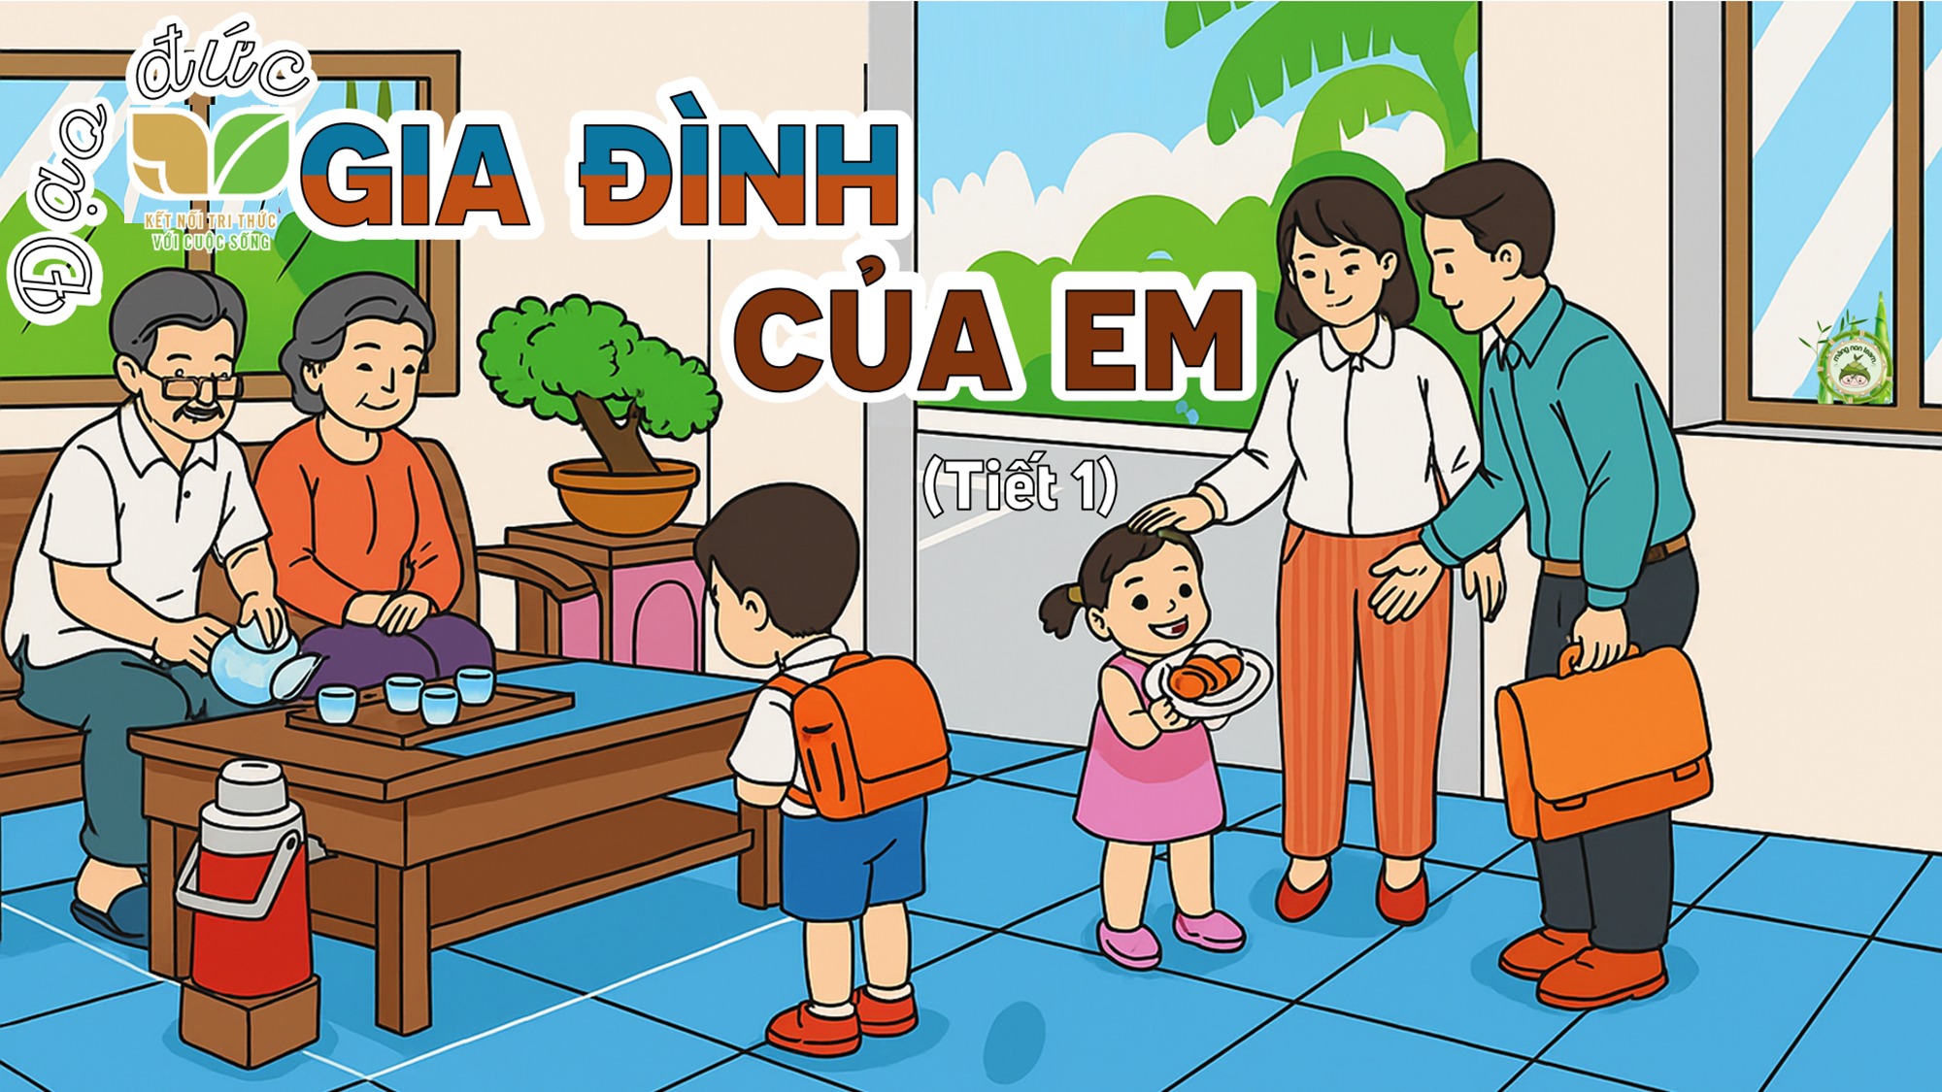

Slide 2
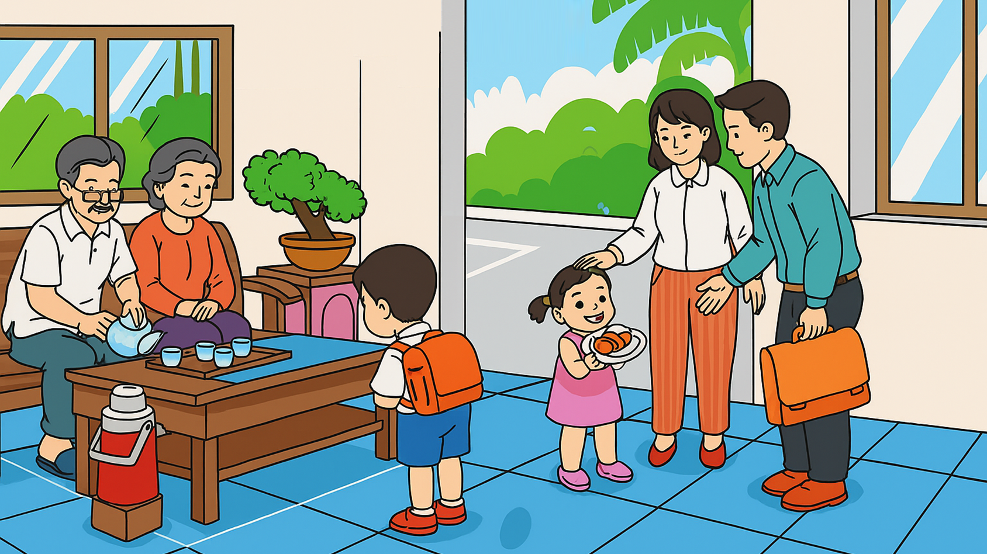
Quan sát tranh và trả lời câu hỏi: Gia đình bạn nhỏ gồm những ai?

Slide 3
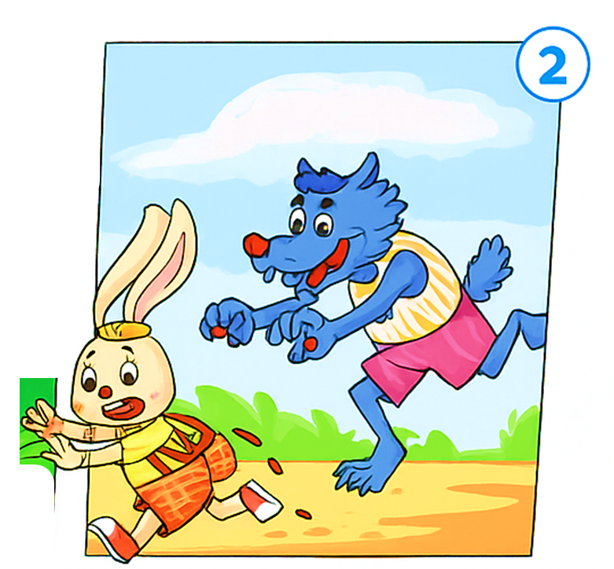
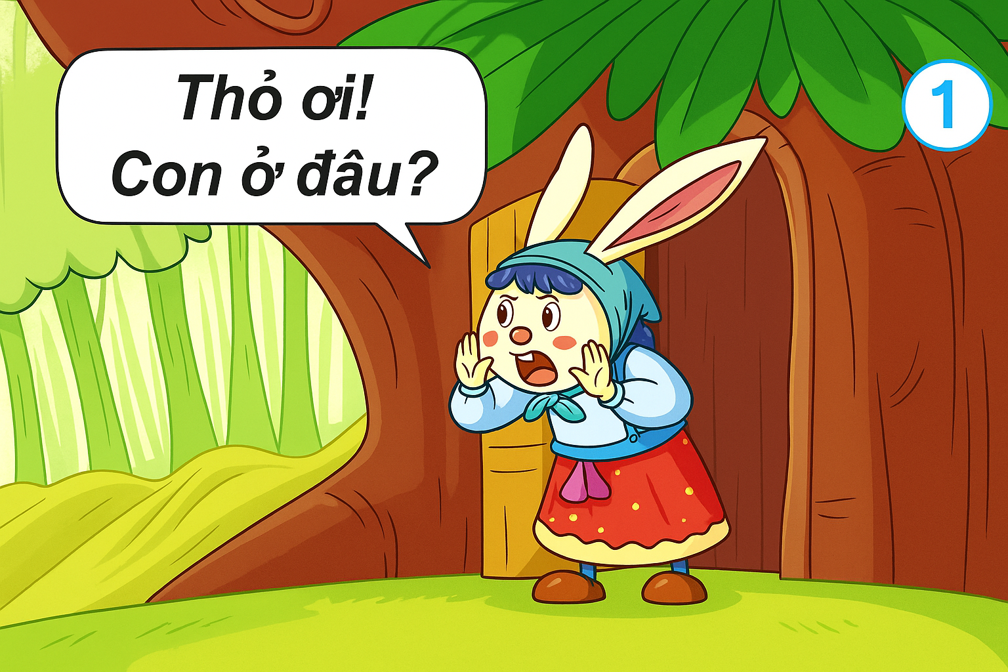
Mải chạy đến vườn cà rốt ở phía xa nên thỏ con không nghe thấy mẹ gọi.
Vừa nhổ củ cà rốt, thỏ con bị chó sói đuổi chạy, rơi cả củ cà rốt.

Slide 4
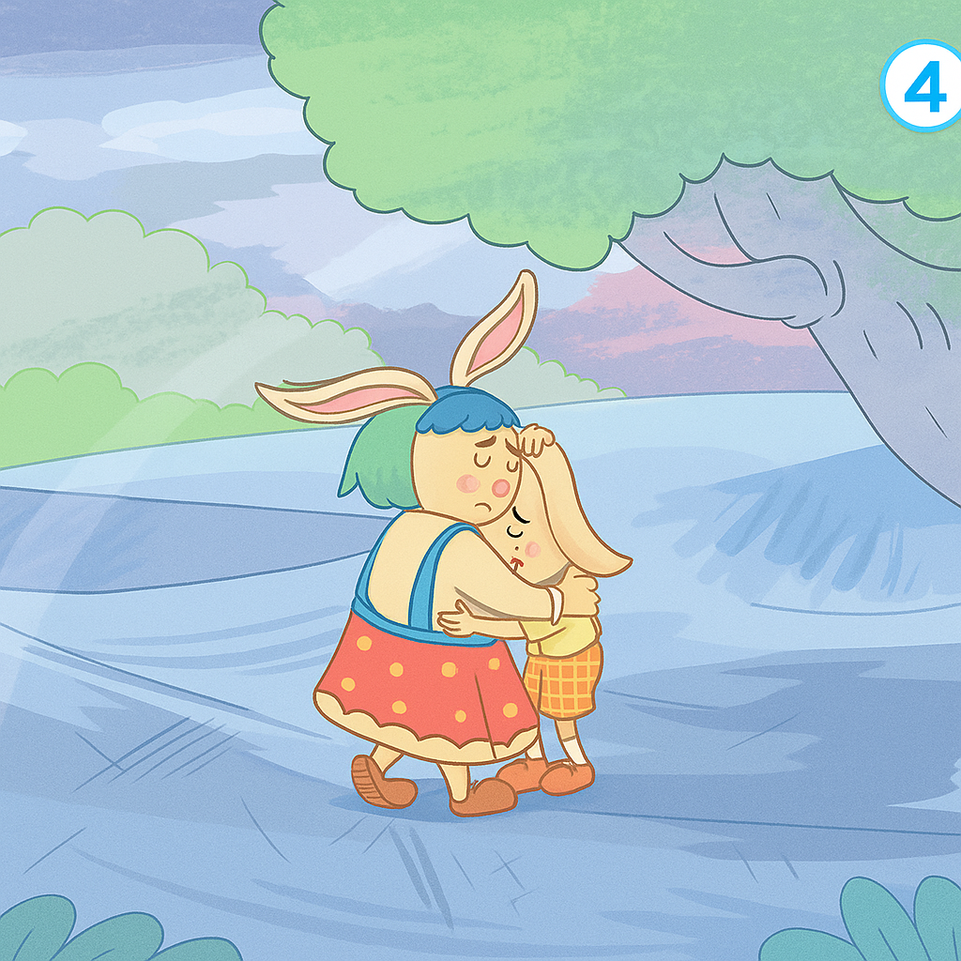
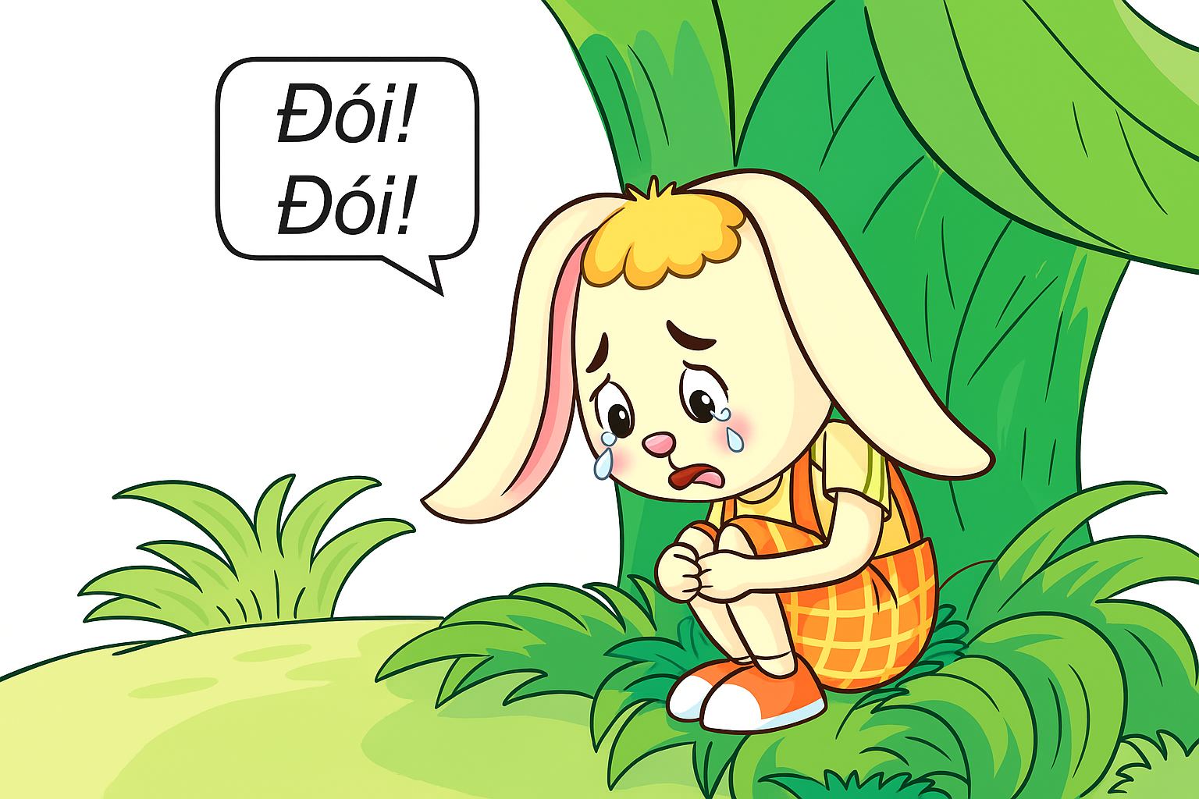
3
Thỏ con sợ hãi núp dưới bụi cây, ôm bụng khóc vì đói.
Thỏ con tìm thấy mẹ, mẹ ôm thỏ con vào lòng.

Slide 5
Nếu thiếu sự quan tâm, chăm sóc của người thân thì điều gì sẽ xảy ra?
Nếu thiếu sự quan tâm, chăm sóc của người thân thì chúng ta sẽ buồn, cô đơn, tủi thân. Sức khỏe kém, tâm lí, tinh thần không tốt và ảnh hưởng đến việc học tập.

Slide 6

Gia đình đóng vai trò vô cùng quan trọng trong đời sống của mỗi con người. Sự quan tâm, chăm sóc của người thân là cầu nối, tạo sự liên kết giữa các thành viên trong gia đình.

Slide 7
Em hãy kể những hành động thể hiện tình yêu thương trong gia đình.

Slide 8
Mỗi chúng ta đều mong muốn nhận được sự yêu thương, quan tâm, chăm sóc của người thân trong gia đình. Vì vậy, chúng ta nên có những hành động việc làm đúng để bày tỏ sự biết ơn, quan tâm của mình với mọi người.

Slide 9

Nói lời yêu thương, quan tâm với người thân.
Cùng người thân tham gia làm việc nhà.

